Slide 1
Profa. Dra. Geciane Porto geciane@usp.br
GESTÃO DA INOVAÇÃO
CONCEITOS INICIAIS E
OPORTUNIDADES PARA INOVAÇÃO

Slide 2
AGENDA
Parte I – Contextualização
Parte II – Administração da Inovação
Parte III Oportunidades à Inovação:
Visão Inicial
Avaliação de Oportunidades à Inovação:
Motivações e Naturezas
Riscos no Contexto Tecnológico
Desenvolvimento de Oportunidades
Identificação de Oportunidades em Setores Específicos
Parte III - Desafios
Parte IV – Planejamento da Função Tecnológica
Alguns Autores Indicados:
Schumpeter: Destruição Criativa
Drucker: Agregação de Valor
Christensen: Agregação de Valor
Hammel: Estratégia

Slide 3
INOVAÇÃO
Ciência
Tecnologia
Indústria

Slide 4
FASES DO PROCESSO DE INOVAÇÃO
Shumpeter

Slide 5
INVENÇÃO

Slide 6
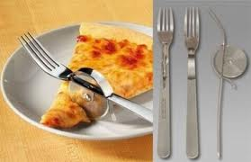
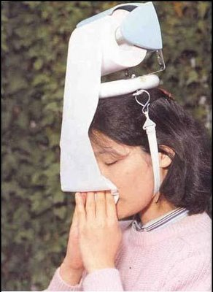
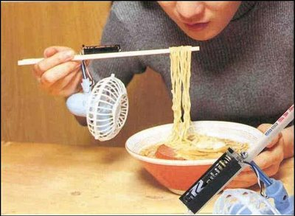
Ser inédito nem sempre é suficiente…

Slide 7
INOVAÇÃO

Slide 8
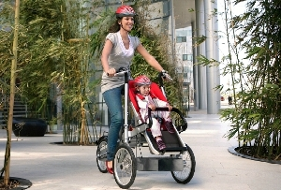
Inovação tem propósito percebido (aplicação)

Slide 9
INOVAÇÃO
ENVOLVE INVESTIMENTO E A UTILIZAÇÃO DE NOVOS CONHECIMENTOS OU A COMBINAÇÃO NOVA DE CONHECIMENTOS EXISTENTES
VISA MELHORAR O DESEMPENHO DE UMA EMPRESA
TIPOS DE INOVAÇÃO
INOVAÇÃO DE PRODUTO
INOVAÇÃO DE PROCESSO
INOVAÇÃO DE MERCADO
INOVAÇÃO ORGANIZACIONAL
(MANUAL DE OSLO, 2005)

Slide 10
Inovação
Quatro tipos de inovações que caracterizam um amplo conjunto de mudanças nas atividades das empresas:
inovações de produto
inovações de processo
inovações organizacionais
inovações de marketing
Inovação Tecnológica
OCDE - Manual Oslo, 2005

Slide 11
Inovação Tecnológica
Inovações de produto envolvem mudanças significativas nas potencialidades de produtos e serviços. Incluem-se bens e serviços totalmente novos ou aperfeiçoamentos importantes para produtos existentes.
Inovações de processo representam mudanças significativas nos métodos de produção e de distribuição – inclui mudanças significativas em técnicas, equipamentos e/ou software
OCDE - Manual Oslo, 2005

Slide 12
Inovação Radical X Incremental
Inovação Incremental
mudanças técnicas menores - melhorias de produtos / processos.
Não resultam necessariamente de atividades formais de P&D
continuamente introduzidas
Inovação Radical
mudanças tecnológicas maiores
produtos / processos novos ou substancialmente diferentes
tecnologia de ponta

Slide 13
INOVAÇÃO TECNOLÓGICA: ASPECTOS GERAIS
TIPOS DE INOVAÇÃO
INOVAÇÃO DE MERCADO
É a execução de um novo método de marketing, envolvimento mudanças
significativas no projeto de produto, na colocação do produto no mercado,
nas estratégias promocionais e no estabelecimento do preço do produto.
INOVAÇÃO ORGANIZACIONAL
É a execução de um método organizacional novo, englobando mudanças
significativas nas práticas gerenciais internas e externas.
(MANUAL DE OSLO, 2005)

Slide 14
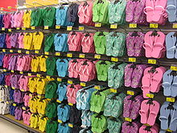
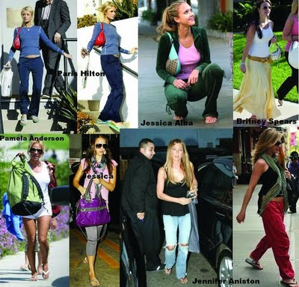
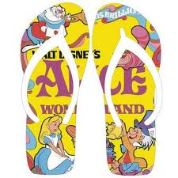
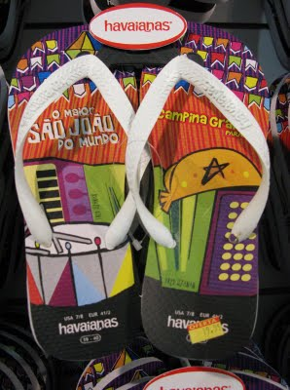
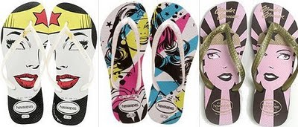
Inovação de Marketing

Slide 15
INOVAÇÃO NO MODELO DE NEGÓCIOS

Slide 16
Evolução conceito de inovação
Inovação de produto
Inovação de Modelo de Negócio
Produção de bens ou serviços
Distribuição e logística
Sistemas de informação e comunição
Marketing e vendas
Gestão
Desenvolvimento de Produto e processo de negócio
Manual de Oslo – 4ª. Edição OCDE (2018)

Slide 17
DIFUSÃO

Slide 18
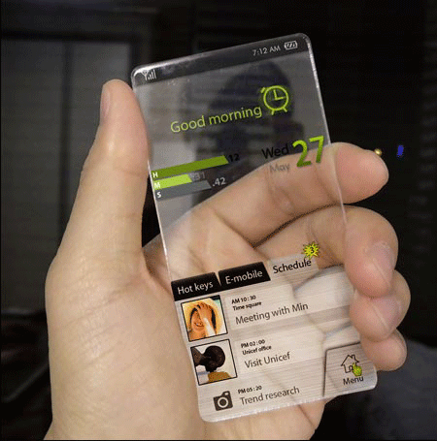
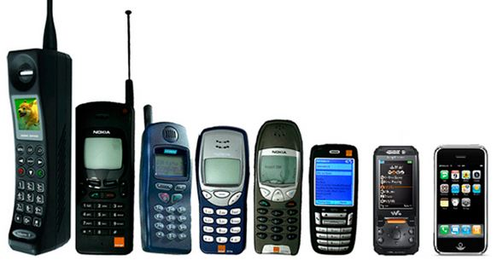
Difusão é quando uma inovação perpassa o mercado

Slide 19
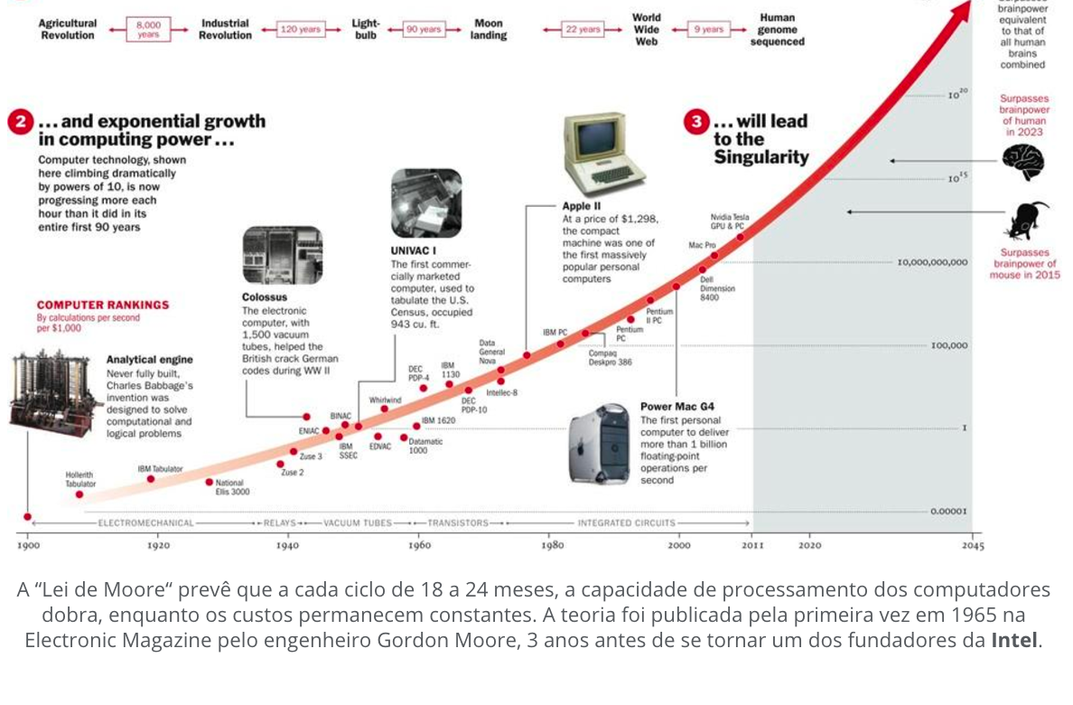

Slide 20
O processo de Inovação é um somatório de esforços e de decisões...
Ex. iPhone da Apple
Não é apenas obra de inovação tecnológica:
parcerias com fornecedores exclusivos (desenvolvimento cadeia),
centenas de patentes para proteger o produto da concorrência
200 patentes próprias
esforço para entender os desejos do consumidor
Apple é uma notória caixa-preta (ex. proibida divulgação de sua equipe de designers para evitar assédio da concorrência)
Risco de substituição de produtos bem sucedidos. O iPod foi produto responsável pela transformação da Apple...

Slide 21
INOVAÇÃO ...
... FERRAMENTA ESSENCIAL PARA AUMENTAR A PRODUTIVIDADE E COMPETITIVIDADE DAS ORGANIZAÇÕES
... IMPULSIONA O DESENVOLVIMENTO ECONÔMICO DE REGIÕES E PAÍSES
...PROMOVE A INTENSIFICAÇÃO DO USO DA INFORMAÇÃO E DO CONHECIMENTO
…É UMA ALAVANCA, QUE BEM UTILIZADA, MULTIPLICA O RESULTADO DO ESFORÇO EMPRESARIAL NO MERCADO, BASEADO NA EXPLORAÇÃO DE UMA OPORTUNIDADE, RESULTANDO EM COMPETITIVIDADE.

Slide 22
SISTEMA NACIONAL DE INOVAÇÃO - SNI
SISTEMA DE INOVAÇÃO
INFRAESTRUTURAL INSTITUCIONAL
AS EMPRESAS
INOVAÇÃO DE
PRODUTOS
INOVAÇÃO DE
PROCESSOS
INOVAÇÃO DE
MERCADO
INOVAÇÃO
ORGANIZACIONAL
POLÍTICAS
DE
INOVAÇÃO
OUTRAS
FIRMAS
EDUCAÇÃO E
SISTEMA
DE PESQUISA
DEMANDA
(MANUAL DE OSLO, 2005)

Slide 23
Qual é a perspectiva para os próximos 200?
Os principais problemas da humanidade nos próximos 50 anos estarão relacionados a:
Energia
Alimento
Pobreza
Doença
Democracia
Água
Meio ambiente
Terrorismo e guerra
Educação
População
Fonte: University of Western Australia

Slide 24
Qual é a perspectiva para os próximos 200?
Os principais problemas da humanidade nos próximos 50 anos estarão relacionados a:
Energia
Alimento
Pobreza
Doença
Democracia
Água
Meio ambiente
Terrorismo e guerra
Educação
População
Cerca de 86% da matriz energética mundial é abas- tecida por fontes não renováveis (IEA, 2020).

Slide 25
Qual é a perspectiva para os próximos 200?
Os principais problemas da humanidade nos próximos 50 anos estarão relacionados a:
Energia
Alimento
Pobreza
Doença
Democracia
Água
Meio ambiente
Terrorismo e guerra
Educação
População
26,4% da população mundial passou fome em 2018 (ONU, 2018).

Slide 26
Qual é a perspectiva para os próximos 200?
Os principais problemas da humanidade nos próximos 50 anos estarão relacionados a:
Energia
Alimento
Pobreza
Doença
Democracia
Água
Meio ambiente
Terrorismo e guerra
Educação
População
Nos últimos 38 anos a Aids já matou mais de 32 milhões de pessoas (UNAIDS, 2019).
A diarreia é a 2ª. causa de morte infantil no mundo - crianças entre 1 mês e 5 anos de vida! (Atlas on Children’s Health and the Environment“ - WHO 2017).
Impactos significativos e ainda não dimensionados da pandemia de coronavírus (Covid-19):
População global estimada em 7,6 bilhões de habitantes a COVID-19 já atingiu mais de 136 milhões, com 77,5 milhões recuperados e um total de 2,94 milhões de mortes, em 192 países!
Até agora, o montante total de gastos globalmente para enfrentar a pandemia é da ordem de US$ 7,2 trilhões (OMS, 2021).

Slide 27
Qual é a perspectiva para os próximos 200?
Os principais problemas da humanidade nos próximos 50 anos estarão relacionados a:
Energia
Alimento
Pobreza
Doença
Democracia
Água
Meio ambiente
Terrorismo e guerra
Educação
População
2,1 bilhões de pessoas em todo o mundo ainda não têm acesso à água potável e
apenas 41% dos habitantes do planeta tem acesso a saneamento (ONU, 2017)

Slide 28
Qual é a perspectiva para os próximos 200?
Os principais problemas da humanidade nos próximos 50 anos estarão relacionados a:
Energia
Alimento
Pobreza
Doença
Democracia
Água
Meio ambiente
Terrorismo e guerra
Educação
População
Desde 1860 até 2018 os seres humanos lançaram 37 bilhões de toneladas de CO2 na atmosfera (Global Carbon Project,2018).
A Organização Mundial de Meteorologia (OMM) alertou sobre temperaturas recordes entre 1979 e 2017, período em que a região da Antártida aqueceu quase 3°C e a quantidade de gelo perdida anualmente aumentou pelo menos seis vezes.

Slide 29
DE QUE CONTEXTO DA INOVAÇÃO ESTAMOS FALANDO...

Slide 30
CENÁRIO BRASILEIRO
VOLUME CRESCENTE DE PRODUÇÃO CIENTÍFICA E ESCASSEZ DE INOVAÇÕES
CULTURA DE PROPRIEDADE INTELECTUAL EM EXPANSÃO
POUCO INCENTIVO A FIXAÇÃO DE DOUTORES EM EMPRESAS
BAIXO ENVOLVIMENTO DAS UNIVERSIDADES E EMPRESAS COM A CULTURA PATENTÁRIA
VOLUME DE PROJETOS COOPERATIVOS EMPRESA UNIVERSIDA AINDA POUCO EXPRESSIVO

Slide 31
INOVAR É PRECISO
AS EMPRESAS BRASILEIRAS PRECISAM INOVAR PARA SE MANTEREM COMPETITIVAS NA ECONOMIA MUNDIAL;
AS UNIVERSIDADES BRASILEIRAS SÃO RESPONSÁVEIS POR 3% DO CONHECIMENTO GERADO NO MUNDO.
...NO ENTANTO...
...INÚMEROS DESAFIOS DEVEM SER SUPERADOS...
CONHECIMENTO CIENTÍFICO
INOVAÇÃO
TECNOLÓGICA

Slide 32
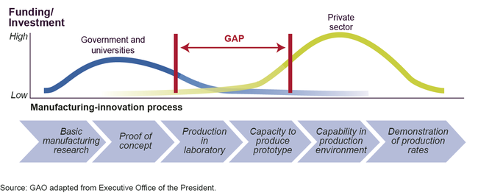
VALE DA MORTE DA INOVAÇÃO

Slide 34
Escala dos níveis de maturidade tecnológica
ESCALA TRL/MRL - Technology Readiness Levels/Manufacturing Readiness Levels
(Mankins et al., 1995)
Permite no âmbito do processo de inovação de empresas tecnológicas o acompanhamento pormenorizado do ativo tecnológico no decorrer dos processos de pesquisa, desenvolvimento e validação, ao mesmo tempo em que possibilita a comparação direta entre diferentes tipos de tecnologia.

Slide 35
Escala TRL/MRL
TRLs (Technology Readiness Levels) referem-se aos níveis de maturidade de um produto e MRLs (Manufacturing Readiness Levels) são usados para designar os níveis de maturidade de um processo.
Facilita o entendimento sobre a fase de desenvolvimento em que se encontra um determinado ativo e a partir daí identificar os recursos necessários para o codesenvolvimento ou a criação de tecnologias, no sentido de avançar na maturidade de uma determinada tecnologia com vistas à identificação de oportunidades de negócios e transferência.
Amplamente difundida e utilizada internacionalmente pelas mais diversas instituições de pesquisa e desenvolvimento tecnológico.

Slide 36
Escal de TRL / MRL
TRLs (Technology Readiness Levels) referem-se aos níveis de maturidade de um produto e MRLs (Manufacturing Readiness Levels) são usados para designar os níveis de maturidade de um processo.
Facilita o entendimento sobre a fase de desenvolvimento em que se encontra um determinado ativo e a partir daí identificar os recursos necessários para o codesenvolvimento ou a criação de tecnologias, no sentido de avançar na maturidade de uma determinada tecnologia com vistas à identificação de oportunidades de negócios e transferência.
Amplamente difundida e utilizada internacionalmente pelas mais diversas instituições de pesquisa e desenvolvimento tecnológico.

Slide 37
NÍVEIS DE MATURIDADE TECNOLÓGICA
Tanto os TRLs, como os MRLs são subdivididos em uma escala de 1 a 9 (ISO 16290 e MANKINS, 1995) :
NÍVEL | INDICADOR | DESCRIÇÃO
1 | TRL | princípios básicos observados e reportados
 | MRL | princípios básicos observados e reportados
2 | TRL | concepção tecnológica e/ou aplicação formulada
 | MRL | conceito de manufatura definido
3 | TRL | prova de conceitos das funções críticas de forma analítica ou experimental
 | MRL | processo de manufatura demonstrado (fazer funcionar)
4 | TRL | validação em ambiente de laboratório de componentes ou arranjos experimentais básicos de laboratório
 | MRL | capacidade de produzir a tecnologia em ambiente laboratorial (fazer funcionar apropriadamente)
Fonte: Adaptado de Capdeville et all. (2017).

Slide 38
NÍVEL | INDICADOR | DESCRIÇÃO
5 | TRL | validação em ambiente relevante de componentes ou arranjos experimentais com configurações físicas finais
 | MRL | capacidade de produzir protótipo do componente do produto em ambiente relevante de produção
6 | TRL | modelo do sistema/subsistema protótipo de demonstrador em ambiente relevante
 | MRL | capacidade de produzir o produto ou seus subconjuntos em ambiente relevante de produção. a tecnologia está em fase de testes dem alcançar a escala final
7 | TRL | protótipo do demonstrador do sistema em ambiente operacional
 | MRL | capacidade de produzir o produto ou seus subconjuntos em ambiente representativo de produção. a tecnologia está em comissionamento inativo. isto pode incluir testes operacionais e testes de fabricação, mas é testado usando modelos/simuladores inativos compatíveis com o produto final.
8 | TRL | sistema totalmente completo, testado, qualificado e demonstrado.
 | MRL | implementação da produção e minimização dos custos. tecnologia em comissionamento ativo.
9 | TRL | o sistema já foi operado em todas as condições, extensão e alcance.
 | MRL | uso do produto em todo seu alcance e quantidade. produção estabelecida.

Slide 39
TRLs (Technology Readiness Levels)
Descoberta Viabilidade Praticidade Aplicabilidade

Slide 40
LINHAS DE
FINANCIAMENTO
DIRECIONADOS À
INOVAÇÃO
POLÍTICAS PÚBLICAS
DE INCENTIVO À
INOVAÇÃO
ESTRATÉGIAS GOVERNAMENTAIS PARA SUPERAR O DESAFIO
CONHECIMENTO CIENTÍFICO
INOVAÇÃO
TECNOLÓGICA

Slide 41
LINKS INTERESSANTES SOBRE O TEMA
Calculadora TRL IAE-ITA:
www.mec.ita.br/~cge/Acervo/CalculadoraTRLIAEITA.xlsm
Manual de Uso da Calculadora TRL IAE-ITA:
http://www.mec.ita.br/~cge/RGE/ARTIGOS/v04n01a04.pdf
Derivação Setor Aeroespacial:
http://www.bdita.bibl.ita.br/tesesdigitais/lista_resumo.php?num_tese=72781
Derivação no Setor de Energia:
https://www.energy.gov/sites/prod/files/em/Volume_I/O_SRP.pdf
Derivação no Setor de Fármacos:
http://seer.cgee.org.br/index.php/parcerias_estrategicas/article/viewFile/867/793
EMBRAPA – Manual Sobre o Uso da Escala TRL
https://cloud.cnpgc.embrapa.br/nap/files/2018/08/EscalaTRL-MRL-17Abr2018.pdf

